Slide 1
Entrega final
Solución – propuesta de mejora.

Slide 2
contexto
La noche del 20 al 23 de septiembre de 2021, LexCorp fue víctima de un malware que afectó a sus servidores y equipos de usuario de toda la infraestructura.
Tras identificar todos los dispositivos infectados, el área de soporte técnico tomó las siguientes acciones

Slide 3
Acciones
Acción | Correcto o Incorrecto | Justificación
Apagaron el mismo día las máquinas que se habían identificado como afectadas. | INCORRECTO | La memoria volátil de las computadoras se elimina luego de ser apagada, pudiendo omitir información importante para el análisis forense
Restauraron las máquinas que tenían copia de seguridad. Solo 10% del parque contaba con estas. | CORRECTO | Es una práctica correcta, sin embargo, debe aumentarse el número de computadoras con backup.
Solicitan analista de ciberseguridad | CORRECTO | Es necesario para aumentar la seguridad de la infraestructura y evitar nuevos ataques
Solicitan elaboración de informe de análisis del ataque | CORRECTO | Para evaluar el compromiso de la empresa derivado al ataque.

Slide 4
INFORMACIÓN RECABADA DEL ANÁLISIS DE LA MUESTRA EN LA PREENTREGA
Nombre de la muestra: dovidka.chm
Fecha de Análisis: 23/7/2022
OS utilizado para en análisis: Windows 7 Professional Service Pack 1 (build: 32 bits)
Tipo de malware identificado: Troyano
A modo de resumen, LexCorp sufrió un ataque con un archivo infeccioso de tipo Troyano; este tipo de malware permite al atacante obtener información, modificar archivos, y ejecutar comandos ya que otorga permisos de administrador al mismo. De esta manera, la estabilidad de la empresa fue fuertemente perjudicada ya que uno de los activos más valiosos, la información, se vio vulnerada.
Acceso a Análisis de la muestra completo: https://drive.google.com/file/d/1-K9S5HD6gpFwaTmqWSgg_AP3U5dKR5by/edit

Slide 5
HIPÓTESIS
Tras la observación del caso, es posible que un operador de la empresa haya recibido un mensaje, posiblemente vía e-mail, y que a través de ingeniería social, el atacante haya logrado que la víctima descargue el archivo deseado y lo abra, produciendo así la infección mediante phishing; sin embargo, no podemos conocer el real origen del ataque ya que no contamos con la información necesaria brindada por la empresa

Slide 6

SOLUCIÓN – PROPUESTA DE MEJORA
La propuesta de mejora consta de 4 puntos los cuales responderán a:
Implementación de solución
Revisión del perímetro con buenas prácticas, al menos tres
Implementación de programas
Ejecución de esos programas

Slide 7
Como solución, el equipo de ciberseguridad decide:
Analizar la muestra para verificar el alcance del daño.
Restaurar los sistemas operativos de las computadoras afectadas.
Aplicar la nueva política de seguridad que se mencionará posteriormente.

Slide 8
Es imperativo que se implementen programas que fortalezcan la seguridad del perímetro de la red empresarial, ya que esta funciona como la primera barrera de defensa ante ataques de ciberdelincuentes. Para este objetivo, contamos con herramientas llamadas IDS (Sistema de detección de intrusos), IPS (sistema de prevención de intrusos) y UTM (Gestión Unificada de Amenazas).
En el caso de la Empresa, utilizaremos un sistema UTM llamado FortiGate NGFW que nos brindará una barrera preventiva tanto contra ataques de malware (troyanos, spyware, ransomware, botnet, etc.) como contra ataques de red (DDOS, inyección SQL, etc.). Este servicio es un Firewall de Ultima Generación que tiene, además, la posibilidad de realizar una conexión VPN dentro de la Empresa.
SEGURIDAD DEL PERIMETRO

Slide 9
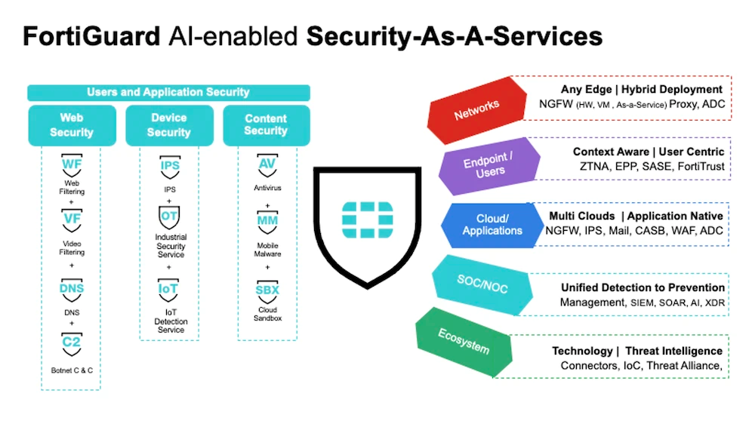
FortiGate NGFW nos permitirá proteger la información de LexCorp bloqueando los ataques cibernéticos, ya que contiene Firewall, un antivirus, un filtrado de correo electrónico, un filtrado de web, un sandbox e inspección SSL, filtrando así cada paquete que atraviesa la red de la empresa.

Slide 10

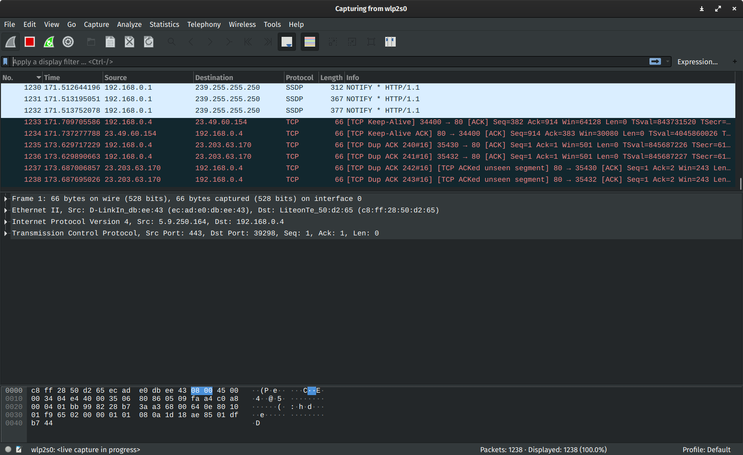
WireShark
Utilizaremos también la herramienta WireShark, un software que nos permite analizar el tráfico en la red de manera que podamos entenderlo, ya que filtra cada paquete de datos que entra y sale de la red, y nos muestra su origen y contenido. De este modo, capturamos el tráfico de red, manteniendo un control constante que nos permitirá detectar y poder actuar de manera eficiente ante un ataque de red.

Slide 11

Directorio Activo
Adicionalmente, y como tercer medida de seguridad, se deberá implementar el Directorio Activo de Microsoft, un software que funciona como base de datos en la que se registran los usuarios, las computadoras y qué permisos tiene cada quién. Para lograr esto, cada persona debe autenticarse verificando su ID de usuario y contraseña para acceder a los datos que le corresponda (autorización).

Slide 12
Programa de prevención – instrucción de usuarios
Programa anual con el objetivo de instruir a los empleados de manera que no sean susceptibles a ataques y naveguen de manera segura en la web.
Implementar medidas de prevención capacitando a todos los empleados con conocimiento sobre ciberseguridad, instruyéndolos en conceptos como el phishing, typosquatting, ingeniería social, etc.
Instrucción sobre contraseñas seguras, que contengan al menos 8 caracteres, que incluyan letras, mayúsculas, minúsculas y números.
Utilizar doble autenticación para ingresar a los sistemas.

Slide 13
MUCHAS GRACIAS

